Slide 1
PRODUCTOS Y SERVICIOS FINANCIEROS PARA EMIGRANTES PERUANOS
Mibanco
Junio, 2007

Slide 2
“El Banco Peruano Líder en Microfinanzas”
Misión: “Somos un equipo humano comprometido primordialmente con el desarrollo de los empresarios de la micro y pequeña empresa, así como con los sectores de la población de bajos recursos y difícil acceso a la banca tradicional; brindando servicios de calidad que superen sus expectativas en un marco de innovación, eficiencia, respeto y honestidad como contribución a la bancarización, intermediación y crecimiento de nuestro país.”
Principal bancarizador en el segmento de la microempresa: 27% en el 2006 (el 7% restante es bancarizado por otras 50 instituciones).
330 mil clientes.
74 agencias a nivel nacional.
2,100 empleados.
US$ 425 millones aprox. en activos.
Crédito prom: US$ 1,400

Slide 3
Las Remesas y el Perú:
De 27 millones de peruanos, 3 millones viven en el exterior.
El saldo migratorio (peruanos que salieron y no regresaron) en los últimos 15 años ha aumentado de 75 mil x año en 1990 a 450 mil x año en el 2005.
El volumen total de remesas ha crecido significativamente: de US$ 670 millones anuales en 1999 a US$ 1,796 millones anuales en el 2006.
Las remesas llegan a Perú desde EEUU, España e Italia principalmente.
(*)Proyección
Fuentes: BCR y Ministerio del Interior - Perú

Slide 4
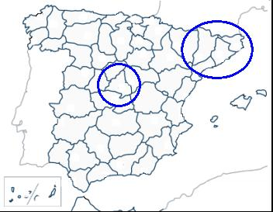
El Perú y España:
España:
4to país con mayor concentración de peruanos: 112 mil aprox.
Con fuerte crecimiento desde el año 2000.
49% se concentra en Madrid y el 31% en Barcelona.
País atractivo: mismo idioma, religión y costumbres.
Fuente: Estudio de Mercado solicitado x Mibanco a ALCO Strategy & Finance SL

Slide 5
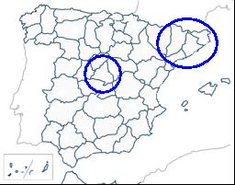
Perfil de emigrante peruano en España:
Edad: entre 25 y 40 años (más del 50%).
Más del 85% posee tarjeta de residencia.
Ocupación: 25% en tareas del hogar (limpieza, cuidado de niños y ancianos), también vigilancia, conductores y venta de comida.
Ingresos mensuales: entre 800 y 1000 Euros (no considera ingresos por trabajos extras).
La mayoría comparte el costo de la vivienda.
Costumbres: usan los locutorios para comunicación y envío de remesas
Envían dinero con frecuencia mensual (prom.: de 200 a 500 Euros).
Con bajo nivel de bancarización.
Fuente: Estudio de Mercado solicitado x Mibanco a ALCO Strategy & Finance SL

Slide 6
La Oportunidad de Servicio al Emigrante:
En Mibanco: “Brindamos acceso a las personas de pocos recursos al sistema financiero, contribuyendo a su desarrollo, mejora de la calidad de vida y a la bancarización de todos los peruanos”.
Nuestros aliados en España:
Aliado Comercial:
Empresa independiente preocupada por satisfacer las necesidades de vivienda y de servicios financieros de inmigrantes andinos y de sus familias en sus países de origen.
Tiene presencia en España y EEUU.
Alianzas con remesadoras:
“la Caixa”.
Ría Envía.
GiroExpress.

Slide 7
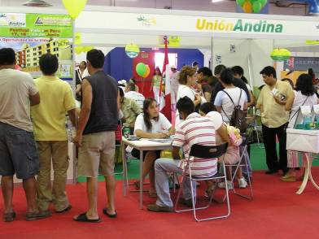
Oportunidad de servicio al emigrante:
Se realizaron estudios de mercado en España en el 2005.
Participación activa en Ferias de peruanos: “Vale un Perú” 2005 y 2006.
Necesidades del emigrante:
RECIEN LLEGADO
REMESAS
CONTRATO DE TRABAJO
REMESAS, AHORRO y T. DEBITO / CREDITO
ASIENTA SU VIDA
REMESAS, CREDITOS PERSONALES E HIPOTECA
Fuente: Estudio de Mercado solicitado x Mibanco a ALCO Strategy & Finance SL

Slide 8
Servicios financieros para el emigrante peruano, ofrecidos por Mibanco:
Crédito Hipotecario para viviendas en Perú:
Para hacer realidad el sueño de la casa propia en Perú
Dirigido a emigrantes que deseen comprar o construir una
vivienda en Perú.
Créditos otorgados por Mibanco y desembolsados en Perú.
Modalidades:
Mivivienda (con recursos del gobierno peruano):
comprador de la vivienda reside en Perú.
Mihipoteca (con recursos Mibanco o de Cofide):
comprador de la vivienda reside en España y formaliza el crédito mediante un apoderado en Perú.
El pago del crédito se realiza con las remesas enviadas por el emigrante a través de cualquier remesadora o institución financiera.

Slide 9
Crédito Hipotecario de Mibanco:
Características
Préstamos hasta US$120 mil.
Hasta 15 años para pagar.
Cuota inicial desde 15% del valor de la vivienda.
Inmuebles en Lima y provincias.
Asesoría especial en Perú, España y EEUU.
Ayudamos a buscar el inmueble que desea comprar el cliente.
Se puede reservar el inmueble desde España y EEUU.
Debe tener una cuenta de ahorros para la recepción de la cuota.
Requisitos
Ser peruano residente en España y EEUU como mínimo 12 meses.
Tener DNI (peruano) vigente (titular y cónyugue).
Edad mínima 23 años.
Tener un apoderado en Perú (para la firma de la documentación).
Tener información de la Central de Riesgos de ambos países.
Sustento de ingresos.

Slide 10
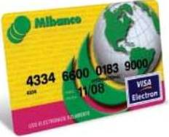
Servicios financieros al emigrante:
Cuenta de Ahorros:
Te paga más y no te cobra nada.
Alternativa para los beneficiarios de las remesas que deseen
recibir su dinero en cuentas de ahorro.
Las remesas se depositan en forma automática en la cuenta
Se abre con saldo cero, no cobra comisiones:
Ni de mantenimiento, ni portes ni por operaciones.
Con tarjeta de Débito Gratuita.
Paga intereses superiores al promedio del Sist. Financiero
Peruano.
Los beneficiarios de remesas que abren su cuenta en
Perú, recibirán una tarjeta telefónica para llamar a su
familiar en el exterior (campaña a iniciar en junio).
Si un emigrante desea abrir una cuenta a su nombre lo
puede hacer a través de su apoderado en Perú.

Slide 11
Resultados:
Luego del estudio de mercado realizado el 2005, se inició
el piloto en España en el 2006 que permitió ajustes en:
Procesos internos y políticas.
Los productos según la demanda de emigrantes.
Condiciones y requisitos.
En abril del 2007 hemos relanzado los productos para España.
En junio 2007 iniciaremos las operaciones con Unión Andina en EEUU.
Al 24 de mayo del 2007 tenemos:
Desembolsos : US$ 2,188,083
Mivivienda : US$ 804,690 (41 operaciones)
Mihipoteca : US$ 1,383,393 (47 operaciones)
N° de Créditos : 88
Mora > 30 días : 0% (muchos pagan con 1 mes de anticipación)
Crédito promedio: US$ 25,000.00
Nro. Desembolsos x mes: 6

Slide 12
Dificultades encontradas:
Pago de la cuota inicial:
por los topes máximos que tienen las remesadoras en España.
y costos altos para transferencias al extranjero.
Elección de inmuebles desde el exterior.
Adecuación a horarios de trabajo de los emigrantes para realizar las evaluaciones y acopio de documentación.
Diferencia de horas entre Perú y España.

Slide 13
Muchas Gracias.

